Slide 1

3ª SÉRIE
Ciências da Natureza
Agosto/Setembro - 2024

Slide 2
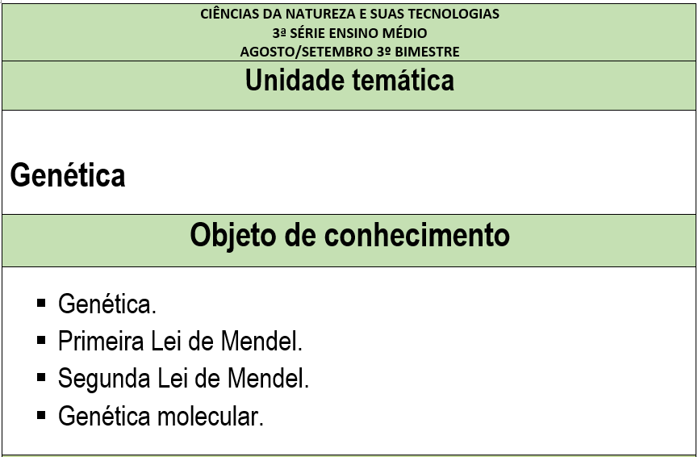

Slide 3
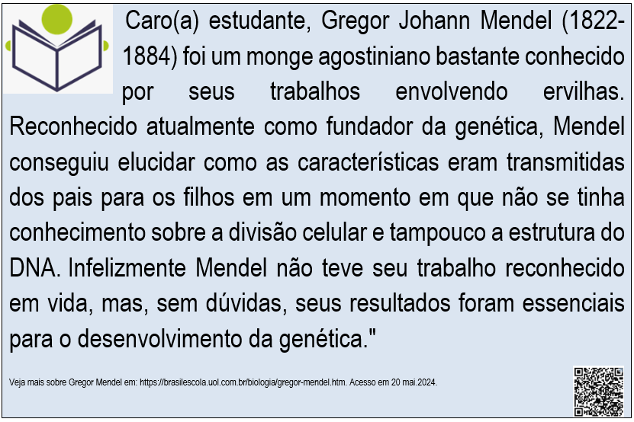

Slide 4
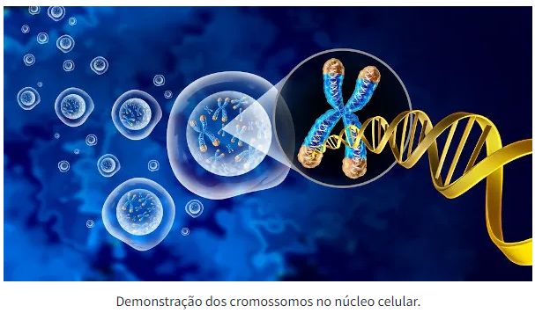
AGOSTO/SEMANA 1 e 2
Leia o texto.
Texto l
O que é genética?
A Genética é a ciência da hereditariedade pois ela estuda o que são os genes, como eles transmitem as informações e como elas são passadas adiante, para a próxima geração, por meio da reprodução. A informação genética de um organismo é denominada genoma, e ele é organizado em cromossomos, mas a história da Genética é muito antiga. Muitos estudiosos propuseram modelos de como as características são passadas de pais para filhos.

Slide 5
Muitos estudiosos propuseram modelos de como as características são passadas de pais para filhos.
Os gregos antigos se interessavam no estudo da reprodução humana e da hereditariedade, e várias teorias e conceitos foram levantados naquela época, como a teoria da pangênese, defendida por Hipócrates, que propôs que pequenas partículas de várias partes do corpo continham as informações hereditárias. Essa teoria perdurou por um bom tempo e foi aceita até o século XIX.
O desenvolvimento do estudo das células teve uma forte influência sobre a Genética. De acordo com a teoria celular, toda vida é composta por células, e estas surgem apenas de células preexistentes.

Slide 6
Charles Darwin, o famoso biólogo que lançou a teoria da evolução, reconheceu que a hereditariedade era fundamental para a evolução. Gregor Mendel, realizando experiências com as ervilhas do jardim, analisou as características das plantas e propôs que as características fluem de uma maneira previsível de transmissão entre gerações. Entretanto, o trabalho de Mendel só foi publicado em 1865, quando os cientistas Hugo De Vries, Carl Correns e Erich von Tschermak-Seysenegg realizaram outro experimento que comprovou os resultados de Mendel e, consequentemente, a importância dos experimentos dele para a Genética.

Slide 7
O ano de 1900 foi fundamental na história da Genética pois em 1903, os pesquisadores Boveri e Sutton, ao identificarem os cromossomos durante o processo de divisão celular, sugeriram que essas estruturas seriam as portadoras dos genes, descobertos por Mendel. Em 1940, foi possível observar os componentes do DNA e em 1953, Watson e Crick propuseram o modelo de dupla hélice. Em meados de 1970, se tornou possível a determinação dos genes associados à produção das proteínas essenciais humanas. Em 2003, o Projeto Genoma Humano sequenciou os 23 pares de cromossomos, o que foi um avanço significativo para a Genética Médica.
Todos os avanços genéticos conquistados possibilitaram um melhor entendimento sobre doenças genéticas e hereditárias, como, por exemplo, o câncer, em que o gene pode ser herdado dos pais. Com esses avanços, hoje é possível rastrear alguns genes específicos e aprimorar a prevenção das doenças hereditárias.
Disponível em: https://mundoeducacao.uol.com.br/biologia/genetica.htm. Acesso 09 maio 2024.

Slide 8
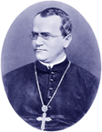
SAIBA MAIS EM:
Professor(a), sugerimos que oportunize uma pesquisa aos/as estudantes na seção “Saiba Mais”, a fim de ampliar os conhecimentos sobre a temática abordada, uma vez que os estudos sobre a genética fazem parte do nosso cotidiano.
O texto aborda a História da Genética e uma breve biografia de Gregor Mendel.
História da Genética
Disponível em: https://biologo.com.br/bio/historia-da-genetica/. Acesso 15 de maio de 2024.

Slide 9
1. Qual é o objeto de estudo da genética?
2. Qual foi a contribuição de Gregor Mendel para o desenvolvimento da genética?
3. Como o Projeto Genoma Humano contribuiu para o avanço da genética?

Slide 10
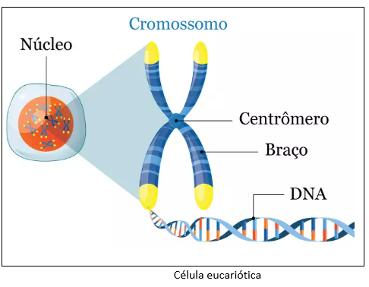
4. Na imagem, a seguir, pode-se observar a presença de um núcleo delimitado pelo envoltório nuclear, o qual protege os cromossomos que são moléculas de DNA formadas pelos genes, ou seja, o material genético.
Qual é o tipo de célula cujo material genético está protegido pelo núcleo?

Slide 11
5. Durante a divisão celular é possível observar estruturas grossas e bem individualizadas, visíveis no núcleo das células. Essas estruturas são os
genes. (B) cariótipos. (C) nucléolos. (D) centrômeros. (E) cromossomos.
6. Os _____________ são segmentos de DNA que possuem as informações necessárias para que ocorra a síntese de uma proteína ou RNA, ou seja, são responsáveis pelas características dos organismos.
A palavra que completa a frase é
(A) genes. (B) genomas. (C) cariótipos. (D) centrômeros. (E) cromossomos.

Slide 12
7. O conjunto de genes de um indivíduo, ou seja, sua constituição genética é o
cromossomo. (B) genótipo. (C) cariótipo. (D) fenótipo. (E) gene.
8. Um homem passou uma semana na praia e, ao voltar, notou que sua pele está mais escura devido à exposição ao sol. Essa mudança na cor da pele ocorreu devido uma variação do
gene. (B) genótipo. (C) fenótipo. (D) heredograma. (E) cariótipo.
9.Uma determinada espécie de mamífero possui indivíduos com pelagem branca e com pelagem negra. A pelagem negra é dominante sobre a branca. Com isso, podemos concluir que um indivíduo branco:
(A) é homozigoto dominante. (B) é homozigoto recessivo. (C) é heterozigoto.
(D) é heterozigoto dominante. (E) é heterozigoto recessivo.

Slide 13
AGOSTO/SEMANA 3 e 4
Leia o texto.
Texto II
Primeira Lei de Mendel
Texto - Gregor Mendel
Mendel foi importante para a história da genética e ciência pois os processos de transmissão de características genéticas de um indivíduo para suas gerações eram ainda desconhecidos. Com isso, essa incógnita foi resolvida a partir dos seus experimentos com ervilhas. Isso garantiu o entendimento do assunto e viabilização de vastos campos de estudos que proporcionaram o tratamento e prevenção de doenças relacionadas a esse fator.

Slide 14
Mendel escolheu como objeto de estudo as ervilhas-de-cheiro (Pisum sativum). Essa escolha foi assertiva, pois as ervilhas possibilitam um fácil cultivo, ciclo de reprodução curto, realizam autofecundação e possuem produção de muitas sementes.
Os experimentos foram feitos a partir da obtenção de linhagens puras de ervilhas. Essas linhagens eram comprovadamente puras pois foram feitos seis cruzamentos anteriores entre essas linhagens e suas características eram mantidas após cada cruzamento. Após essa certificação de linhagem pura, eram feitas polinizações cruzadas entre essas linhagens. Por exemplo, era feita a retirada de um pólen de uma planta amarela e colocada em uma planta com sementes verdes. Com isso, as gerações nascidas desse cruzamento de plantas com fatores diferentes foram chamadas de “híbridas”.

Slide 15
Além disso, Mendel realizou diversos outros cruzamentos para aferir se as características obtidas a partir de cruzamentos eram repassadas para as próximas gerações. A partir disso, Mendel determinou algumas características que seriam observadas, em cada geração, como: cor da semente, textura da semente, cor da casca da semente, forma da vagem, cor da vagem, ou posição e altura das flores.
Com os experimentos e análise de cada resultado, Mendel formulou a sua primeira lei: A Lei da Segregação dos Fatores ou Moibridismo. Ela possui o seguinte enunciado: “Cada caráter é determinado por um par de fatores que se separam na formação dos gametas, indo um fator do par para cada gameta, que é, portanto, puro”.

Slide 16
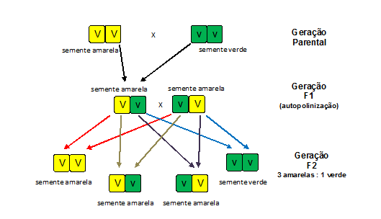
O primeiro experimento de uma planta pura com semente amarela com uma planta pura de semente verde resultou em plantas 100% amarelas, sendo esta a primeira geração (F1). Após isso, fez o cruzamento entre híbridas, ou autofecundação, e o resultado foi diferente, algumas eram amarelas e outras verdes, sendo esta a segunda geração (F2). Ou seja, o fator verde não desaparecerá, assim como teria sido observado na primeira geração.
Assim, ele concluiu que “cada caráter é determinado por um par de fatores que se separam na formação de gametas”.
Desse modo, cada gameta possui um único fator e em cada fecundação eles se une, formando um caráter com dois fatores.

Slide 17
Além disso, com essa descoberta, observou que existia um fator que dominava o outro. Ou seja, cada gameta possui um fator que se une com outro, formando um par na fecundação. Porém, um desempenha dominância sobre o outro e essa característica dominante será a expressada.
Assim, era notado que na fecundação de ervilhas híbridas, de duas linhagens diferentes, formavam as seguintes gerações:
F1: todas as ervilhas eram formadas por sementes amarelas
F2: 75% de sementes amarelas 25% de semente verdes (proporção 3 para 1)
Com isso, Mendel determinou que o fator dominante era a cor amarela e o recessivo era determinado pela cor verde. Essa descoberta foi muito importante, mas essa lei explica apenas a transmissão de uma única característica.
Disponível em: https://escolaeducacao.com.br/leis-de-mendel/. Acesso em 10 maio 2023. Adaptado.

Slide 18
10. De acordo com o texto, por que Mendel escolheu as ervilhas-de-cheiro para seus estudos?
11. Qual evidência, mencionada no texto, comprova que as ervilhas eram de linhagem pura?
12. O que Mendel chamou de geração híbrida?
13. Qual foi o resultado do cruzamento entre plantas híbridas ou autofecundação, ou seja, plantas com características diferentes?

Slide 19
14. Qual foi a primeira conclusão que Mendel chegou com seus experimentos com ervilhas?
15. Desenvolvido pelo geneticista inglês Reginald Crundall Punnett (1875-1967), o quadro de Punnett é uma espécie de tabela em que é possível separar os possíveis gametas e descobrir os genótipos dos descendentes. Imagine, por exemplo, um caso em que um homem é heterozigoto para a produção de melanina (Aa) e uma mulher é homozigota dominante (AA) para a mesma característica. Os gametas do homem seriam A e a, e os da mulher seriam A e A. Nessa situação, represente o cruzamento no quadro de Punnett.

Slide 20
16. Assim como Mendel, Alessandra gosta de fazer cruzamentos entre plantas puras e observar o resultado nas gerações seguintes. Ao cruzar Pisum sativum de flor branca com o de flor púrpura, obteve 100% de flores púrpuras na geração F1. Insatisfeita porque só apareceu uma cor de flores, realizou um novo cruzamento entre essas mesmas plantas.
Qual foi o resultado que ela obteve na geração F2?
(A) 0% branca e 100% púrpuras
(B) 50% brancas e 50% púrpuras
(C) 25% brancas e 75% púrpuras
(D) 75% brancas e 25% púrpuras
(E) 100% brancas e 0% púrpura

Slide 21
17. Uma estudante de Biologia ao iniciar a disciplina de Genética realizou o cruzamento de ervilhas verdes vv com ervilhas amarelas Vv.
Qual será o resultado desse cruzamento?
(A) 100% vv, verdes.
(B) 100% VV, amarelas.
(C) 50% Vv, amarelas; 50% vv, verdes.
(D) 25% vv, verdes; 50% Vv, amarelas; 25% VV, verdes.
(E) 25% Vv, amarelas; 50% vv, verdes; 25% VV, amarelas.

Slide 22
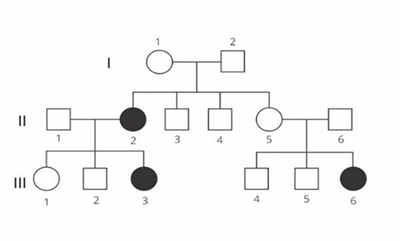
18. As representações gráficas que demonstram as relações de descendência e a ocorrência de alguma característica em uma família, conforme o exemplo a seguir são chamadas de
(A) filogenia.
(B) cladograma.
(C) hemograma.
(D) quadro de Punnett.
(E) heredograma.

Slide 23
19. João e Marta, ambos normais para o caráter pigmentação da pele, casaram-se e tiveram três filhos normais para essa característica e um filho albino. Eles ficaram surpresos com o nascimento do filho albino e questionaram se ele poderia ser mesmo um filho do casal. Qual deve ser o genótipo dos pais para que possa ter nascido um filho albino?
(A) Aa e Aa
(B) AA e aa
(C) AA e Aa
(D) aa e Aa
(E) aa e aa

Slide 24
SETEMBRO/SEMANA 5 e 6
Leia o texto.
Texto III
Segunda Lei de Mendel
Leis de Mendel
[...]
Leis de Mendel são um conjunto de fundamentos que explicam o mecanismo da transmissão hereditária durante as gerações.

Slide 25
Os estudos do monge Gregor Mendel foram a base para explicar os mecanismos de hereditariedade. Ainda hoje, são reconhecidos como uma das maiores descobertas da Biologia. Isso fez com que Mendel fosse considerado o "Pai da Genética".
A Segunda Lei de Mendel recebe o nome de Lei da Segregação Independente dos Genes ou Diibridismo. Ela possui o seguinte enunciado: “as diferenças de uma característica são herdadas independentemente das diferenças em outras características”.
Nesse caso, Mendel também realizou o cruzamento de plantas com diferentes características. Ele cruzou plantas com sementes amarelas e lisas com plantas de sementes verdes e rugosas.
Mendel já esperava que a geração F¹ seria composta por 100% de sementes amarelas e lisas, pois essas características apresentam caráter dominante.
Por isso, fez o cruzamento dessa geração, pois imaginava que iriam surgir sementes verdes e rugosas, e ele estava certo.

Slide 26
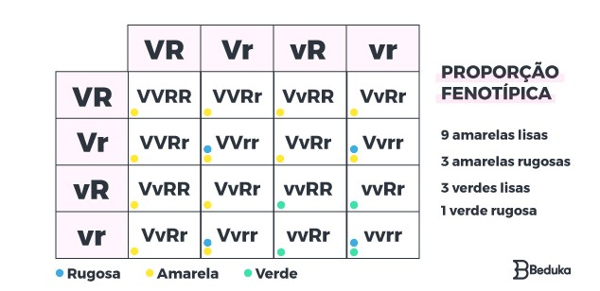
Os genótipos e fenótipos cruzados eram os seguintes:
V_: Dominante (cor Amarela)
R_: Dominante (forma Lisa)
vv: Recessivo (cor Verde)
rr: Recessivo (forma Rugosa)
Mendel descobriu na geração F² diferentes fenótipos nas seguintes proporções: 9 amarelas e lisas; 3 amarelas e rugosas; 3 verdes e lisas; 1 verde e rugosa.
Disponível em: https://www.todamateria.com.br/leis-de-mendel/. Acesso em 13 jun. 2023.

Slide 27
20. O que menciona a Segunda Lei de Mendel?
21. Quando Mendel fez o cruzamento da geração F1(VrRr), ele imaginava que iriam surgir, na geração seguinte, sementes verdes e rugosas. Ele estava certo? Justifique.
22. Quais são as proporções dos genótipos da geração F2?
23. Considerando a Segunda Lei de Mendel, quais gametas podem ser formados por um indivíduo diíhíbrido AaBb?
(A) AB, Ab, aB e ab. (B) AB e ab. (C) Ab e Bb. (D) A, a, B e b. (E) AA, aa, BB e bb

Slide 28
24. Analisando as Leis de Mendel, qual é a principal diferença entre a Primeira e a Segunda Lei?
(A) Não há diferença, ambas tratam da hereditariedade.
(B) A Primeira investiga a cor; a Segunda apenas a textura das ervilhas.
(C) A Primeira foi criada por Gregor Mendel; a Segunda por seu irmão Ernest Mendel.
(D) Na Primeira aborda-se a segregação independente, na Segunda a segregação dependente.
(E) Na primeira, verifica-se a expressão de apenas uma característica (monoibridismo), na segunda, duas ou mais características (diibridismo).
25. Considere a seguinte situação: Uma mulher com olhos escuros e visão normal (AaMm) casou com um homem de olhos claros e míope (aamm). Sabendo que os olhos escuros e a visão normal são determinados por genes dominantes (A e M), marque a alternativa que indica a probabilidade de nascer uma criança de olhos claros e visão normal.
(A) ½ (B) 1/3 (C) ¼ (D) 1/5 (E) 1/6

Slide 29
26. A cor amarela em ervilhas é dominante em relação à verde. Do cruzamento de heterozigotos, nasceram 720 descendentes. Assinale a opção que corresponde à quantidade de descendentes amarelos.
(A) 360
(B) 180
(C) 720
(D) 1250
(E) 540

Slide 30
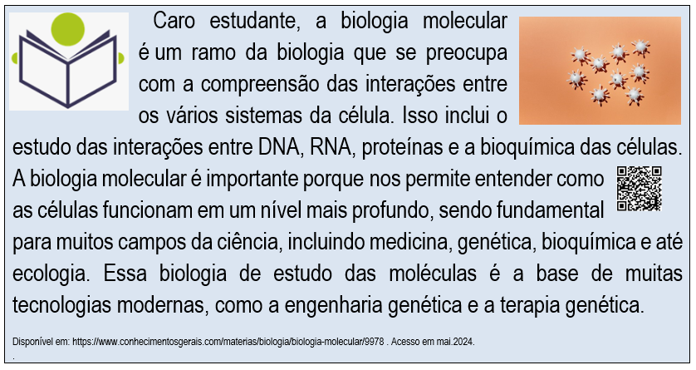
SETEMBRO/SEMANA 7 e 8

Slide 31
Leia o texto.
Texto IV
Genética molecular
O que é clonagem?
A clonagem é um mecanismo de propagação realizado por organismos que apresentam reprodução assexuada, como algumas espécies de bactérias, hidras, entre outras. Na reprodução assexuada, um único indivíduo origina seus descendentes, ou seja, não há troca de material genético com outro organismo, assim, todos os descendentes são idênticos ao organismo que os gerou, sendo chamados de clones.

Slide 32
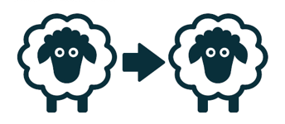
Clones podem ser definidos como um conjunto de moléculas, células ou organismos que se originou a partir de única célula, sendo idêntico a ela. Algumas espécies de plantas podem produzir clones por meio de brotamento ou reprodução por estaca, por exemplo. Na espécie humana, os gêmeos univitelinos ou gêmeos idênticos podem ser considerados clones, pois se originam a partir de um mesmo óvulo fecundado e carregam um patrimônio genético idêntico. Eles originam-se a partir de uma única célula, apresentando, assim, as mesmas características de seu progenitor.
Disponível em : https://www.biologianet.com/genetica/clonagem.htm. Acesso em 27 mai.2024.
A clonagem não ocorre apenas de forma natural, sendo também realizada por meio de processos laboratoriais. Esses processos produzem desde cópias idênticas de algumas moléculas, como o DNA, até organismos. Um dos casos mais emblemáticos de clonagem de organismos foi o realizado no ano de 1996 e que deu origem à ovelha Dolly.

Slide 33
27. Considerando o texto, qual é a definição de clonagem?
28. O texto apresenta um exemplo de clonagem natural na espécie humana. Qual é esse exemplo?
29. Quando falamos em clonagem, normalmente nos lembramos das técnicas realizadas em laboratório em que é possível produzir um indivíduo idêntico ao outro. Entretanto, a formação de clones é possível também na natureza por meio de processos de reprodução. Qual seria esse processo? Relate abaixo.

Slide 34
30. (ENEM) Em um experimento, preparou-se um conjunto de plantas por técnica de clonagem a partir de uma planta original que apresentava folhas verdes. Esse conjunto foi dividido em dois grupos, que foram tratados de maneira idêntica, com exceção das condições de iluminação, sendo um grupo exposto a ciclos de iluminação solar natural e outro mantido no escuro. Após alguns dias, observou-se que o grupo exposto à luz apresentava folhas verdes como a planta original e o grupo cultivado no escuro apresentava folhas amareladas.
Ao final do experimento, os dois grupos de plantas apresentaram
(A) os genótipos e os fenótipos idênticos.
(B) os genótipos idênticos e os fenótipos diferentes.
(C) diferenças nos genótipos e fenótipos.
(D) o mesmo fenótipo e apenas dois genótipos diferentes.
(E) o mesmo fenótipo e grande variedade de genótipos.

Slide 35
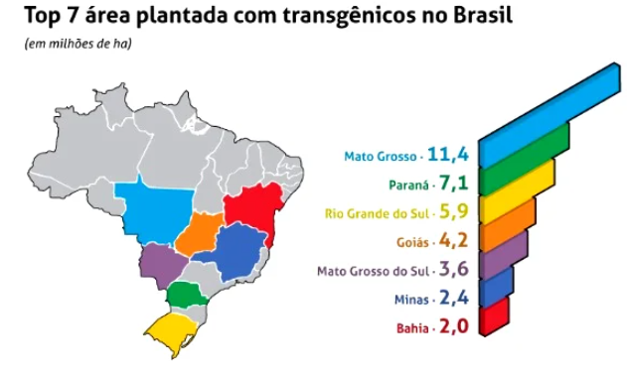
31. Em 2017, no Brasil, foram ocupados 50,2 milhões de hectares (ha) com culturas transgênicas, a maior parte de soja. Com isso, o país tornou-se o segundo maior produtor desse tipo de cultura do mundo, atrás apenas dos Estados Unidos.
Disponível: https://www.todamateria.com.br/alimentos-transgenicos/. Acesso em: 27 jun. 2023.
São consideradas culturas transgênicas aquelas que
passaram por um processo de clonagem.
surgiram por intermédio de mutações no genoma.
tiveram o seu genoma alterado por variações climáticas severas.
sofreram evolução e transmitiram as alterações aos seus descendentes.
foram modificadas pela inserção de genes oriundos de outros organismos.

Slide 36


Sugestão de pesquisa. Acesse o QRCode
Caro estudante, os alimentos transgênicos estão cada vez mais presentes nas prateleiras dos mercados, o que suscita discussões sobre o impacto desses produtos na saúde humana e meio ambiente. Para saber sobre o assunto acesse o QRCode.

Slide 37


